Slide 1
BigData - Apache Spark
Julije Kostov

Slide 2
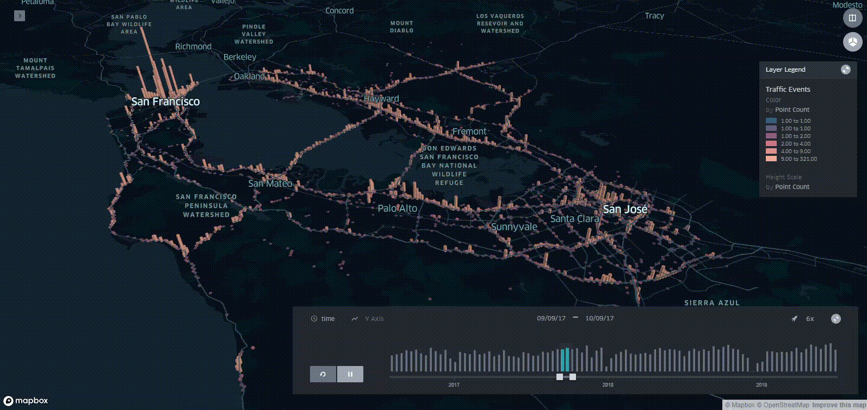
Dataset
Large-scale traffic and weather events
Traffic events: accident, broken vehicle, congestion, construction, event, lane blocked, flow incident

Slide 3

Apache Spark
Unified analytics engine for large-scale data processing
Features:
Speed
In-memory computing
Advanced Analytics
Lazy evaluation
Real-time stream processing
Fault tolerance
Notes:
Speed - koristi hadoop klaster za izvrsenje aplikacije ali moze da koristi i drugi HDF
In-memory computing - Podaci se cuvaju u RAM memoriji radi brzeg pristupa
Advanced Analytics - Osim map reduce podrzava i izvrsenje SQL kverija, graf algoritme, ML
Lazy evaluation - Izracunavanje samo kada nam trebaju podaci
Real-time stream processing - Rad sa stream podacima
Fault tolerance - korsti se RDD

Slide 4
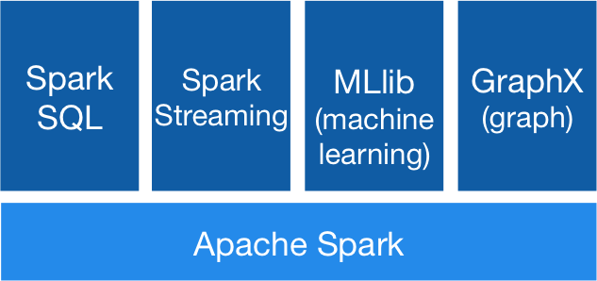
Apache Spark ecosystem
Apache Spark Core
Spark Streaming
Spark SQL
GraphX
MLlib
Notes:
COre - ostnova za paralelno i distribuirano procesiranje velike kolicine podataka
Streaming - Komponenta koja omogucava procesiranje strimova podataka u realnom vremenu otporna na greske
SQL - Omogucava kverovanje i obradu podataka pomocu SQL upita ili HIve upta
GraphX - podrska za graf paralelno procesiranje
MLlib - Podrska za Machine learning u sparku

Slide 5
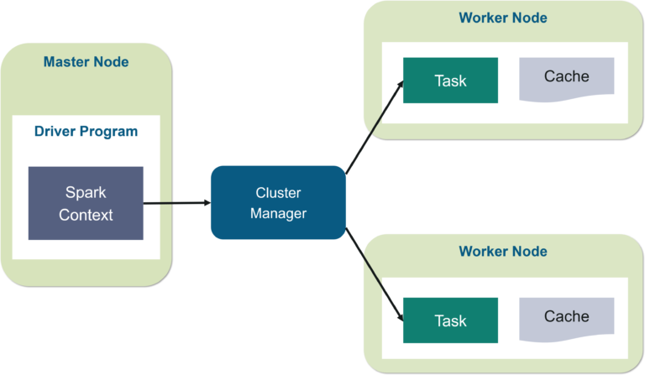
Apache Spark architecture

Slide 6
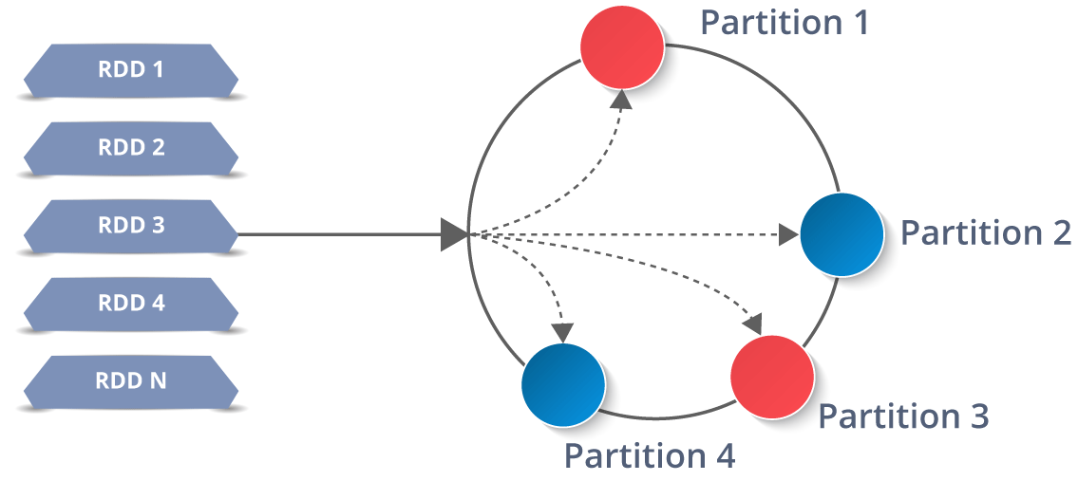
Resilient Distributed Dataset
Immutable
In-memory
Fault tolerant
Distributed
Notes:
Omogucava distribuiranu obradu koja je otporna na greske
Podaci se dele na chunkove koji se distribuiraju razlicitim cvorovima
Ako padne cvor moguc je oporavan i izracunavanje rezultata

Slide 7
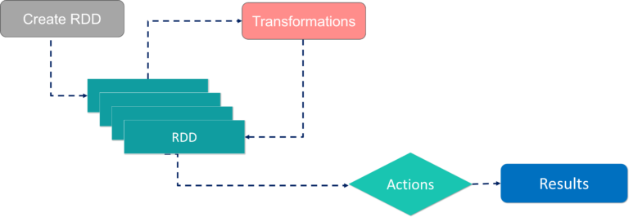
RDD Operations
Transformations
Actions
Notes:
Transformacije - kreiranje RDDa
Primenjuju se na RDD radi izracunavanja i vracanja dobijenog rezultata

Slide 8
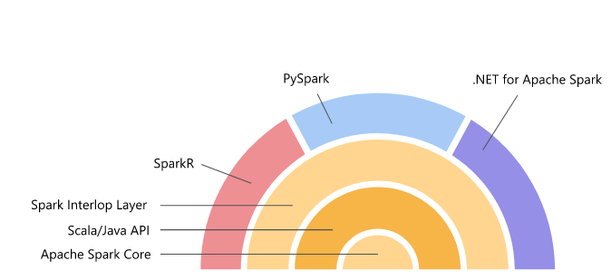
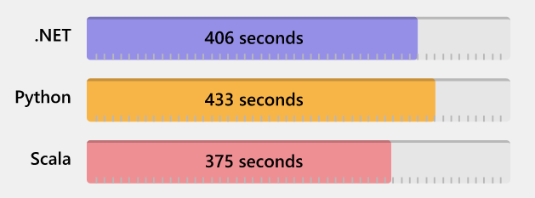
.NET Core and Apache Spark
Cross-platform
High performance
Open source

Slide 9
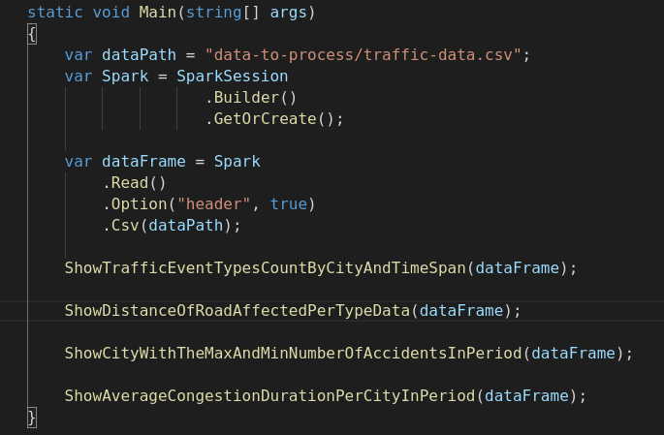
Init .NET Core Apache

Slide 10
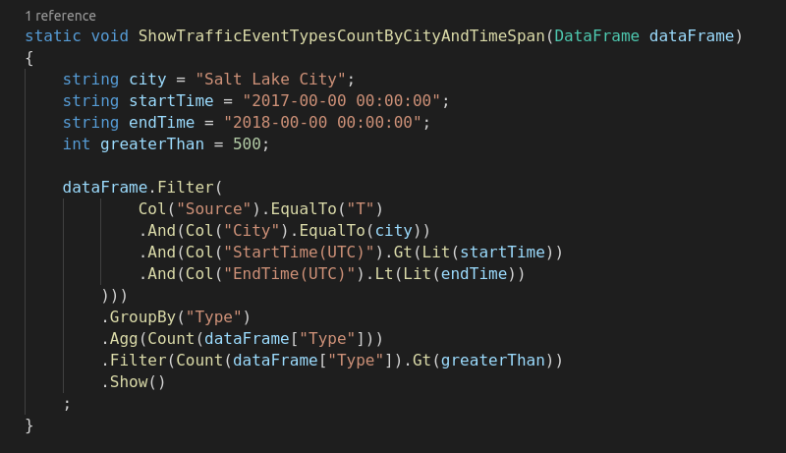
Query 1

Slide 11
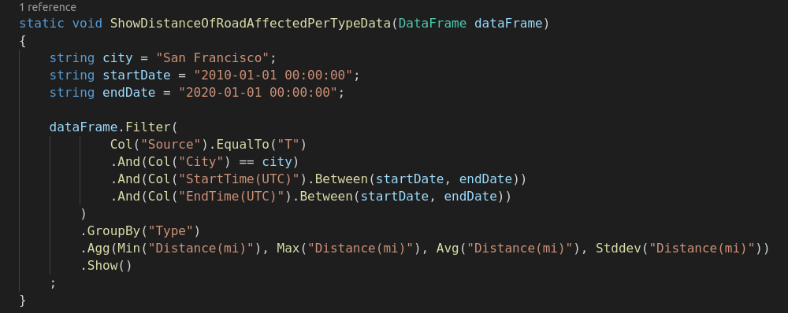
Query 2

Slide 12
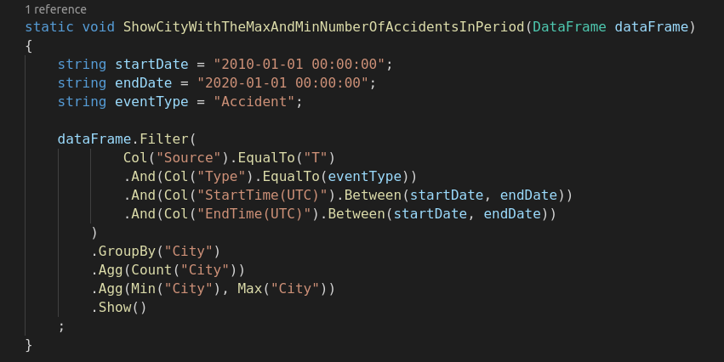
Query 3

Slide 13
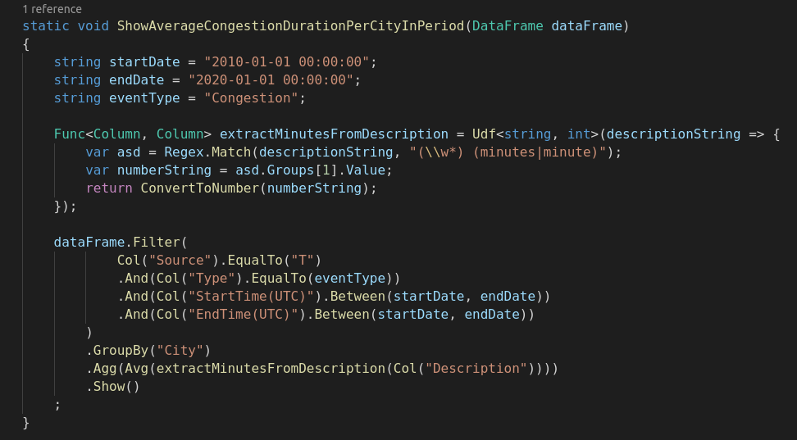
Query 4

Slide 14
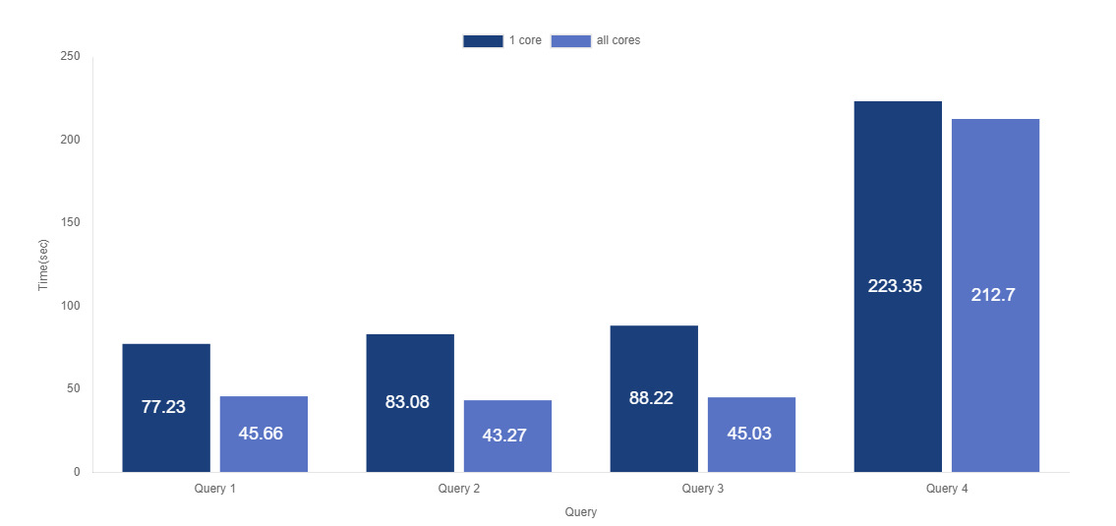
Query perfomance

Slide 15
Hvala na pažnji!

